Slide 1
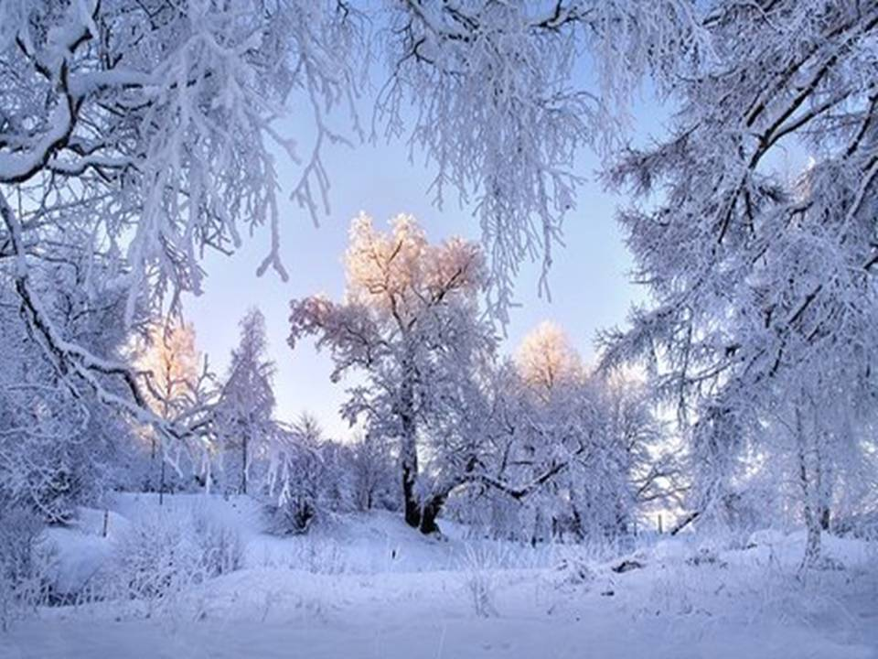

Slide 2
р
л
а
м
н
в
к
д

Slide 4
филин

Slide 5
• познакомимся:.. • учиться отличать:. • учиться читать:..

Slide 7
фабрика, флажок, шофёр, форма, Федя, филин, факел, фиалка, светофор, конфета, буфет, кофта.

Slide 8
ри
фо

Slide 9
фор

